Slide 1


PHÒNG GIÁO DỤC VÀO ĐÀO TẠO QUẬN LONG BIÊN
TRƯỜNG MẦM NON HOA SỮA
Lĩnh Vực Phát Triển Ngôn Ngữ
Đề tài: Trang Phục Của Bé
Lứa tuổi: ( 4-5 tuổi)
Giáo Viên: Lê Thị Ánh Ngọc

Slide 2


HÁT: Bạn có biết tên tôi.

Slide 3

Thảo luận nhóm

Slide 4
Trò chuyện về trang phục bạn trai, bạn gái

Slide 5
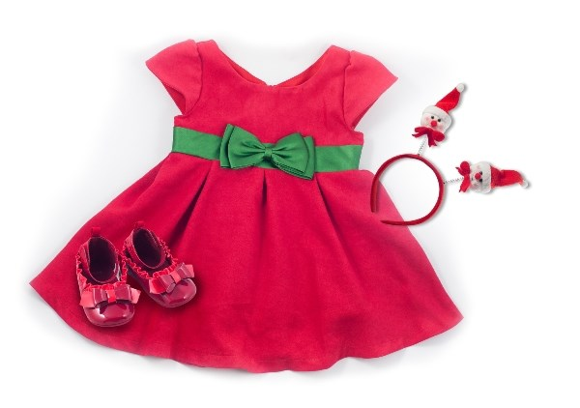

Slide 6
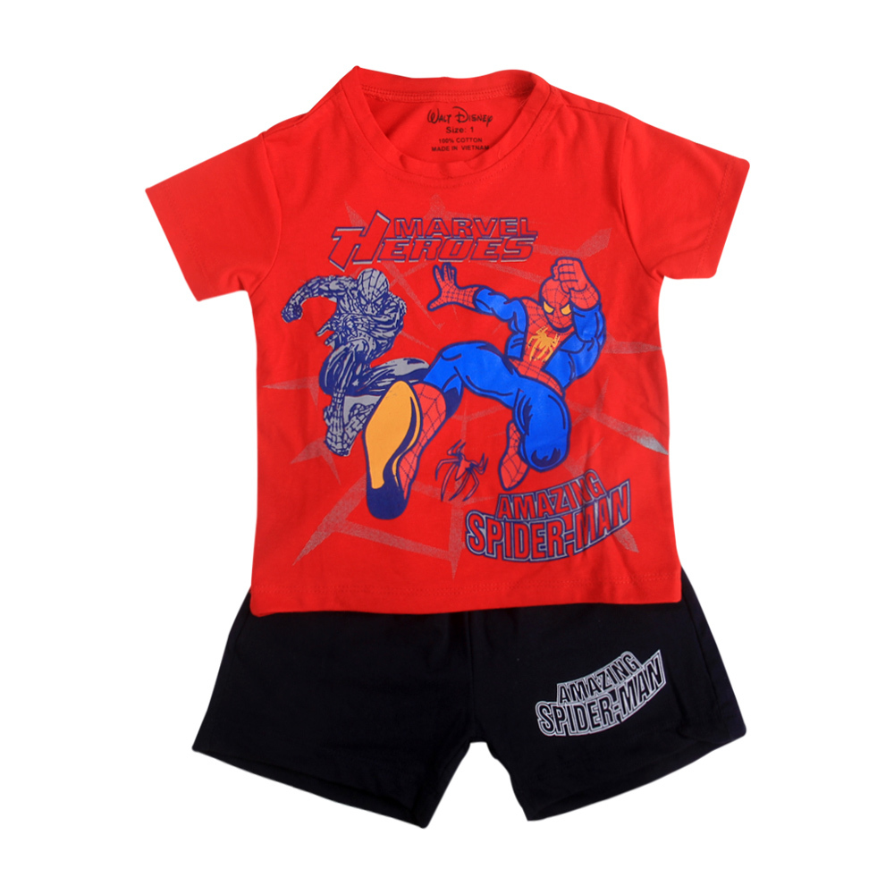

Slide 7
MỞ RỘNG

Slide 8
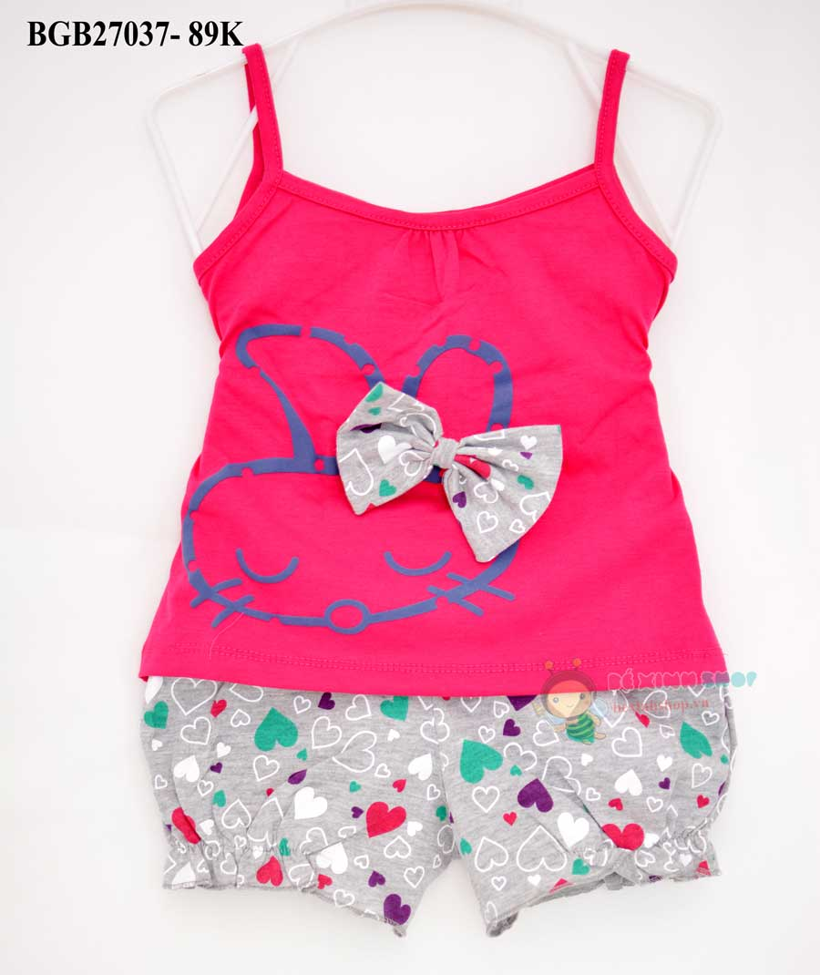
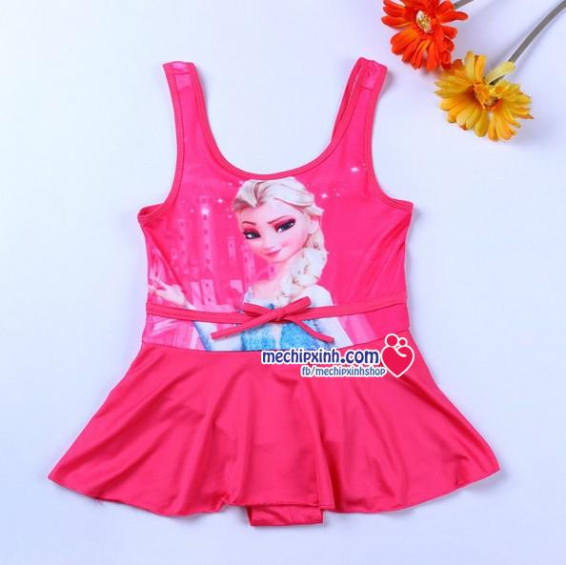
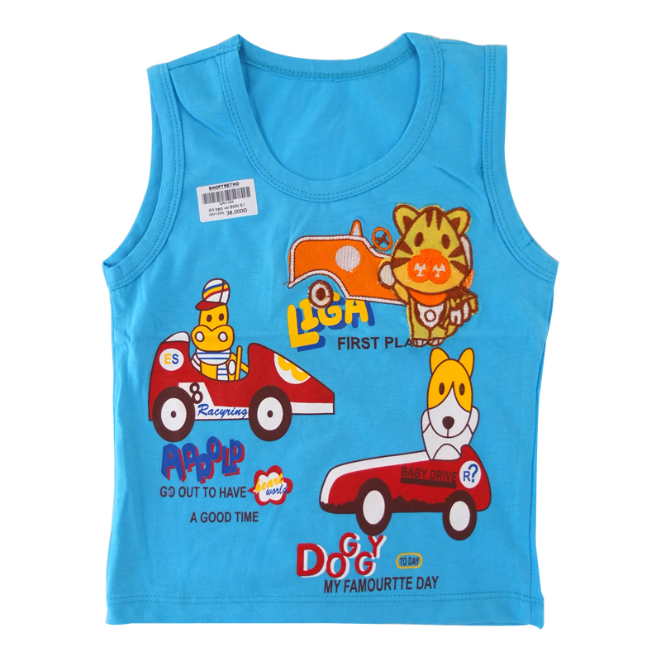
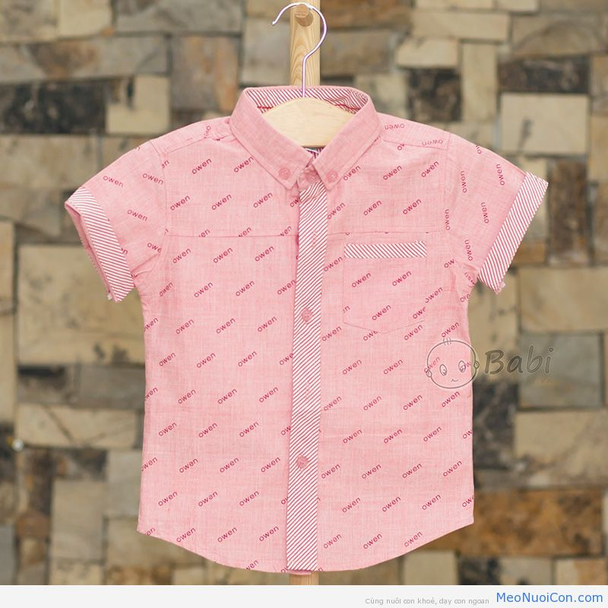

Slide 9
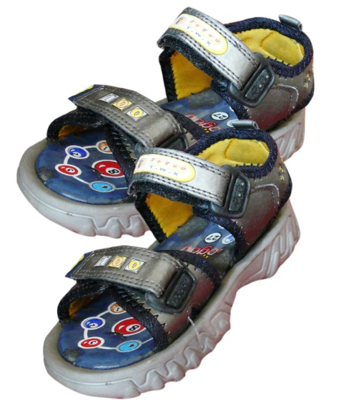
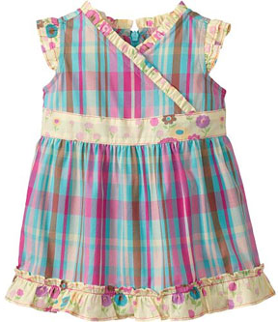
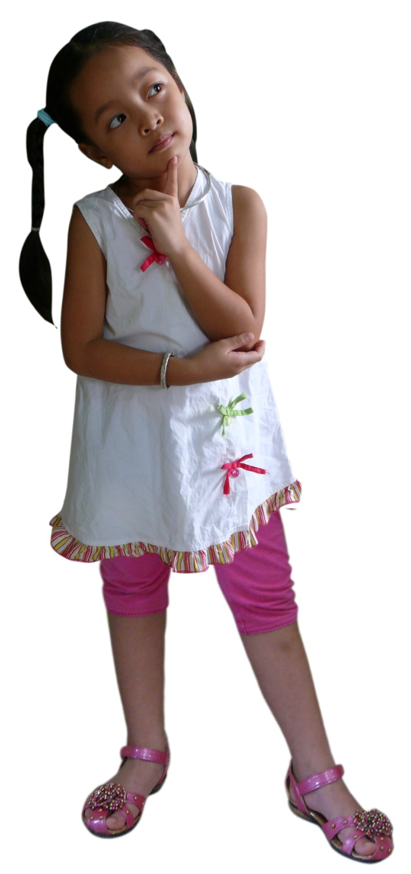
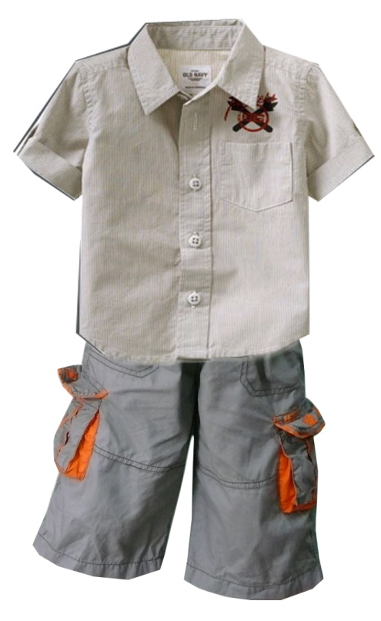
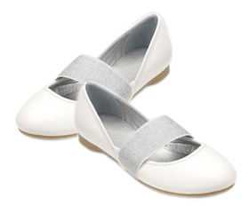

Slide 10
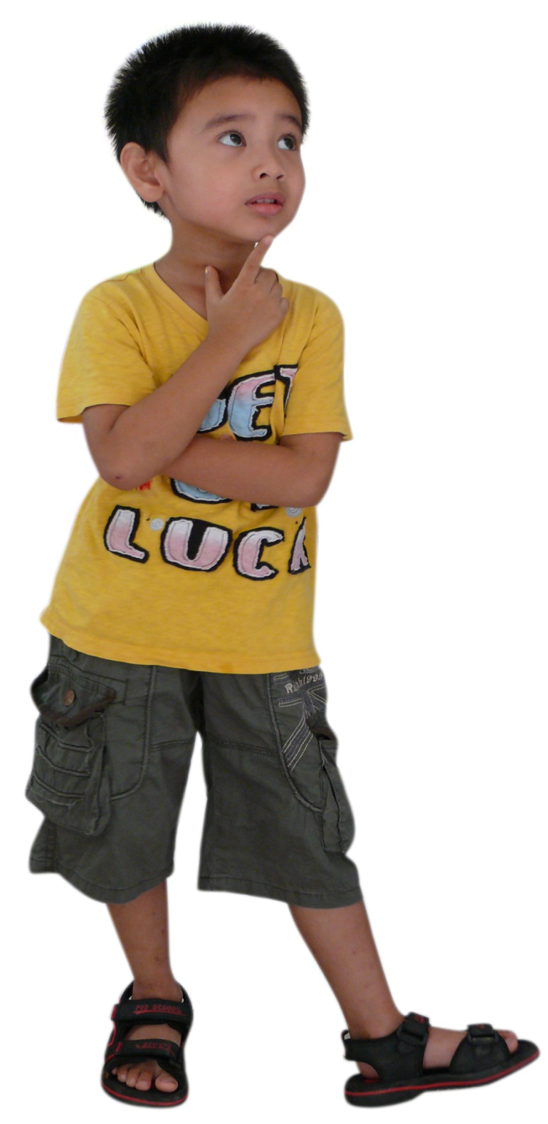
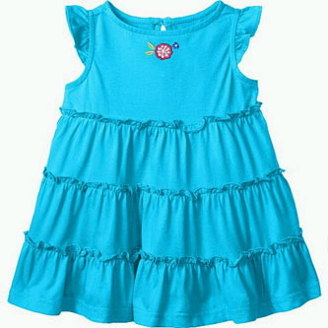

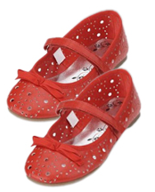

Slide 11
Trò chơi

Slide 12

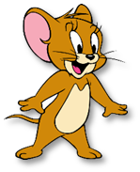




Slide 13
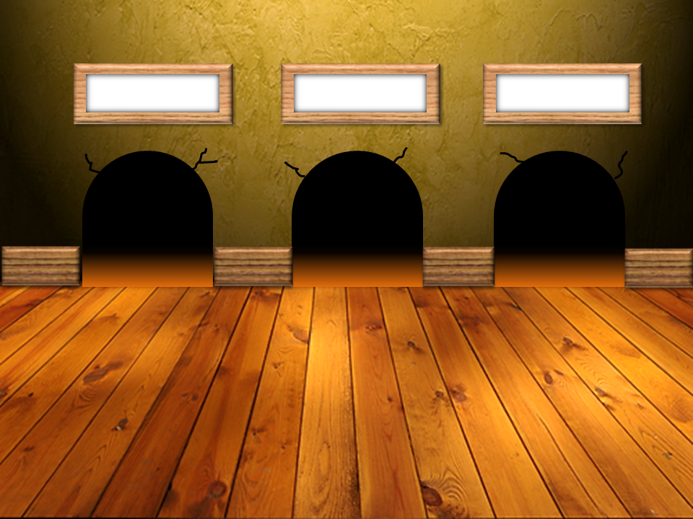

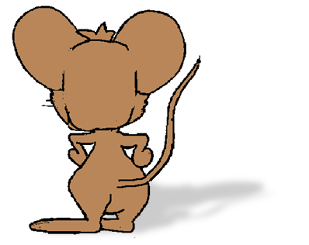
A. Bạn trai
B. Bạn gái
C. Cả hai
Câu hỏi 1:
Quần và áo là trang phục của bạn trai hay bạn gái?

Slide 14
A. Bạn gái
B. Bạn trai
C. Cả hai
Câu hỏi 2:
Váy là trang phục của bạn nào?

Slide 15
A. Váy
B. Quần áo
C. Cả hai
Câu hỏi 3:
Các bạn trai thường mặc gì khi đến lớp?

Slide 16


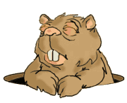

TRÒ CHƠI
ĐÀO VÀNG
BẮT ĐẦU

Slide 17




20
25
30
15
30
15
25
20

Slide 18








Câu 1: Khi trời nắng thương mặc quần áo gì?
A. Quần áo dài
B. Quần đùi áo cộc
C. Không mặc gì
D. Áo bông

Slide 19
Câu 2: Mùa đông bé mặc gì?
A. Áo cộc
B. Áo khoác
C. Váy
D. Quần đùi

Slide 20
Câu 3: Mùa hè bé mặc áo gì?
A. Áo cộc
B. Áo Ba lỗ
C. Áo mưa
D. Áo bông

Slide 21
Câu 4: Trời mưa dùng gì để che mưa?
A. Không dùng gì
B. Ô, áo mưa
C. Mũ
D. Quạt

Slide 22
Bài học đến đây là kết thúc
Chúc các bé chăm ngoan học giỏi
Chúc các cô mạnh khỏe

